Slide 1
为axvisor支持amd-v扩展 并为x86_vcpu写教学性文档
2025年春夏季操作系统训练营四阶段报告
罗睿豪
2025-06-21

Slide 2
任务背景
Axvisor 的现状： 当前 Axvisor 项目缺乏对 AMD SVM 的支持，导致其运行 x86 架构虚拟机时必须依赖 Intel 硬件（VMX）。
文档缺口： AMD SVM 技术的中文教学文档匮乏。我计划以 Axvisor 现有的 x86_vcpu 实现为基础，开发一份教学性质的中文文档，包含svm和vmx的实现，其形式类似于 RVM-Tutorial。
本次汇报将围绕 x86 虚拟化的实现流程展开，介绍 Intel VMX 与 AMD SVM 的实现机制及其在代码层面的差异。这一过程，既是我教学文档的框架，也直接对应着我为 Axvisor 实现 AMD SVM 支持的具体工作。

Slide 3
x86_vcpu代码实现的流程
1.硬件环境检查与准备
2.给CPU启用虚拟化扩展
3.配置虚拟机相关结构
4.进入 Guest 模式与执行
5.处理 VM Exit 事件
6.退出虚拟化模式

Slide 4
1.硬件环境检查与准备
1.检查 CPU 是否支持 Intel VT-x 或 AMD-V 虚拟化扩展。
2.确认 BIOS/UEFI 中已启用虚拟化支持。
3.验证并配置相关系统寄存器以满足虚拟化要求。

Slide 5
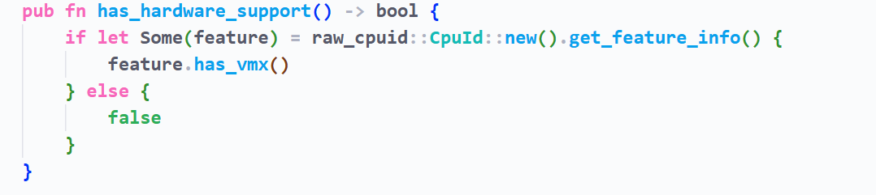
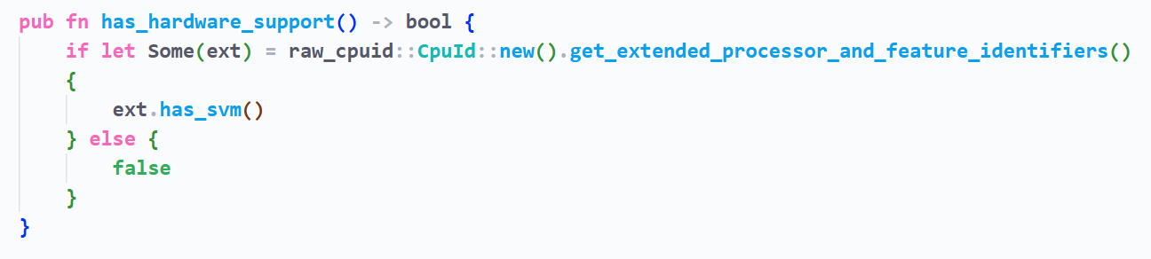
1.硬件环境检查与准备
检查 CPU 是否支持 Intel VT-x 或 AMD-V 虚拟化扩展。 在x86_vcpu中，就是要实现has_hardware_support()这个函数，手册中可以查到要使用的CPUID命令。但这里我们可以直接使用raw_cpuid crate来达到要求。
Intel VT-x (VMX) 的实现为：
AMD-V (SVM)的实现为：

Slide 6
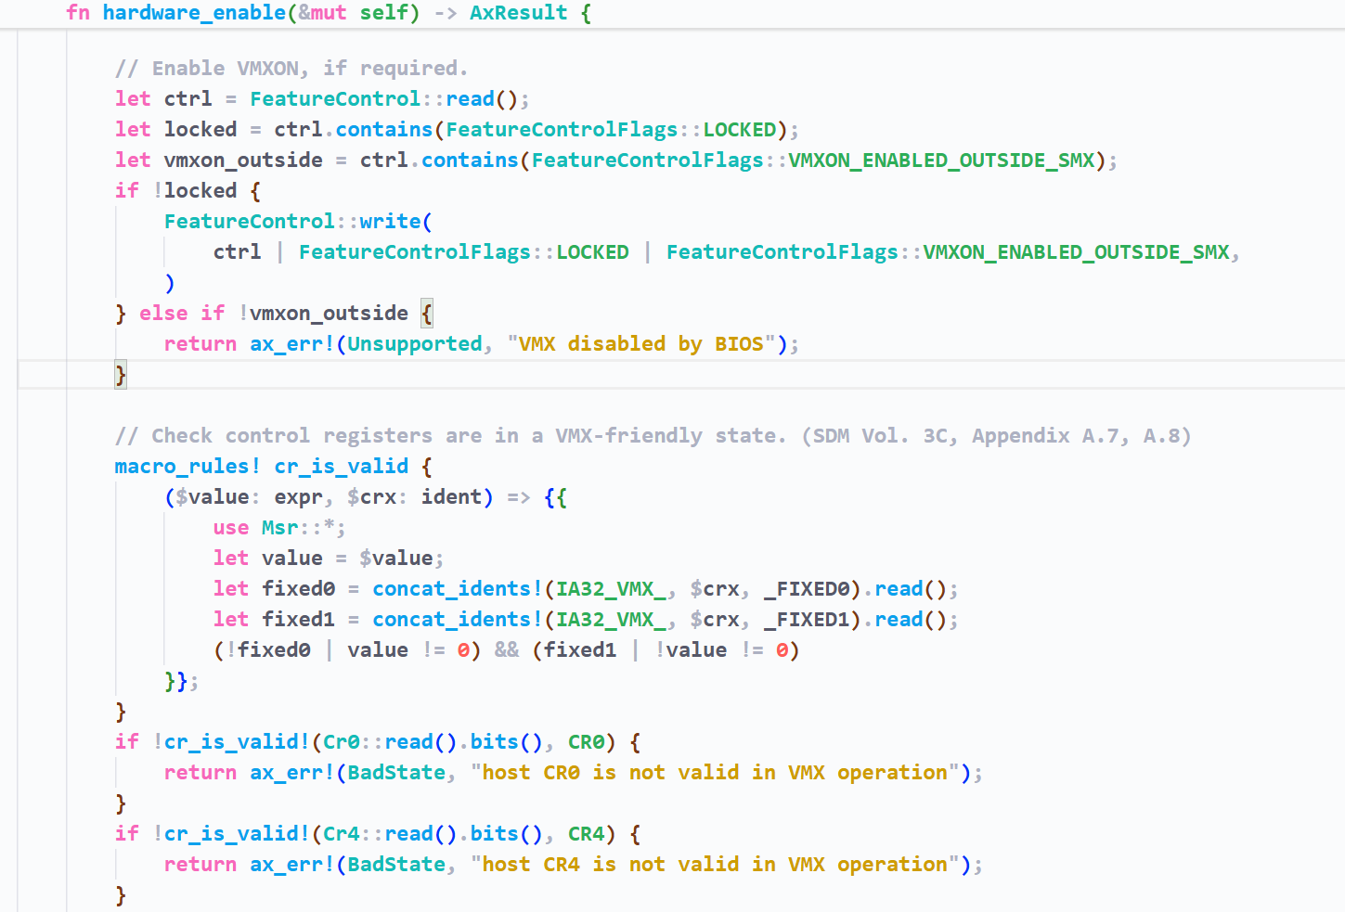
1.硬件环境检查与准备
对于2、3点，确认 BIOS/UEFI 中已启用虚拟化支持和验证并配置相关系统寄存器以满足虚拟化要求。
Intel VT-x (VMX) 实现的比较完善，AMD-V (SVM)有待实现，我下面贴上文档和相关资料。
Intel VT-x (VMX) 的实现：

Slide 7
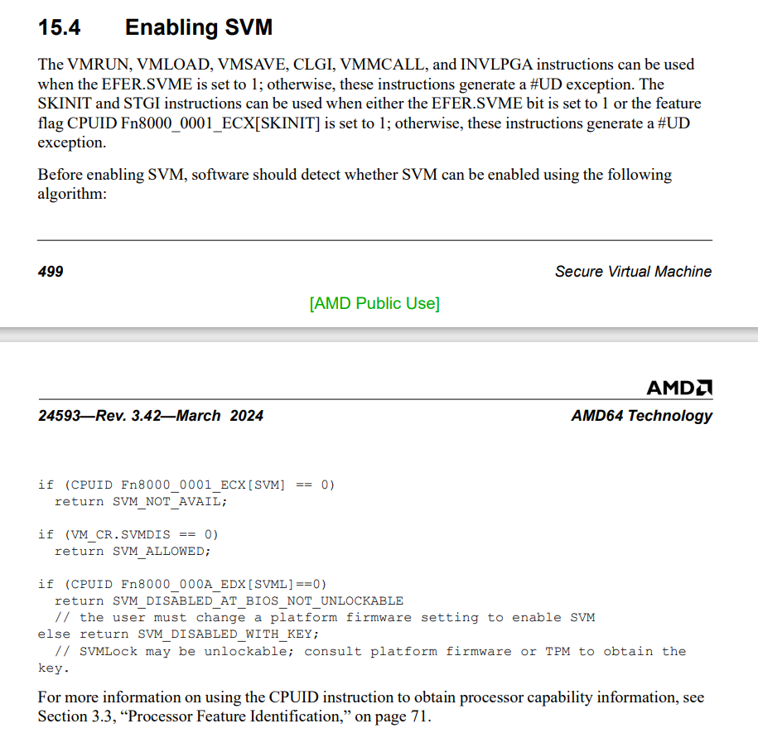
1.硬件环境检查与准备
AMD-V (SVM)的文档：

Slide 8
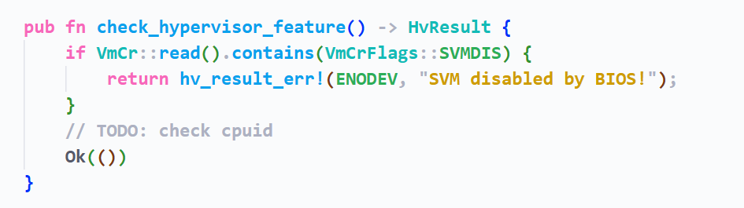
1.硬件环境检查与准备
RVM1.5的相关实现，但也只实现了检查bios。

Slide 9
2.给CPU启用虚拟化扩展
Intel VT-x (VMX) 启用流程:
1.分配一个 4KB对齐 的物理内存区域 (VMXON Region)。
将 IA32_VMX_BASIC MSR 寄存器的低 31 位值 (VMCS Revision Identifier) 写入该区域的前 4 字节（低 31 位）。该标识符由硬件提供。
2.设置控制寄存器 CR4 的 VMXE 位为 1，通知 CPU 启用 VMX 操作。
3.执行 VMXON 指令，并将步骤 1 中分配的 VMXON Region 的物理地址作为操作数传入。
AMD-V (SVM) 启用流程:
1.分配一个 4KB对齐 的物理内存区域 (Host State Save Area)。
2.将该区域的物理地址写入 VM_HSAVE_PA MSR 寄存器。
3.设置寄存器 EFER 的 SVME 位为 1。

Slide 10
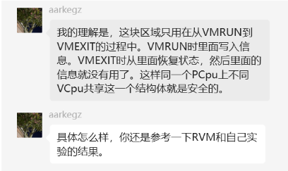
2.给CPU启用虚拟化扩展
遇到的疑问：
到底什么时候创建Host State Save Area，并写入VM_HSAVE_PA MSR 寄存器？axvisor的把vcpu绑定pcpu（bind函数），以及运行vcpu上的任务是分开的。所以RVM1.5中无法借鉴。
我一开始认为，不同vcpu切换到相同的pcpu的，这个pcpu状态应该不一样，所以应该每个vcpu一个。我们现在给pcpu启用虚拟话扩展，是不需要的，他不是一个pcpu一个。
我这里犯的错误是，这个推断错了。确实每个vcpu切换回来，pcpu的状态不一样。但是软件会处理好的。
这就好像说，我用户态的程序陷入到内核态，确实这个时候内核态的上下文肯定不是全都一样的，但是不用每个用户程序存储一个内核态状态，这不是用户程序该操心的事情，操作系统自己会设置好的。
这里是和老师交流了一下，对比了RVM1.5。因为vmexit之后，pcpu什么状态和vcpu没关系，所以可以认为是共享安全。

Slide 11
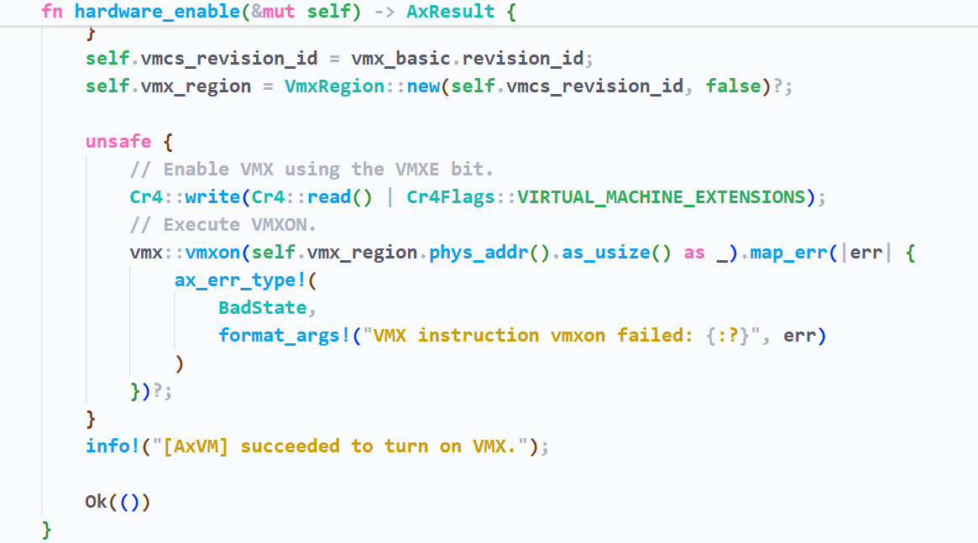
2.给CPU启用虚拟化扩展
这个功能在x86_vcpu具体代码是要去实现hardware_enable()这个函数
Intel VT-x (VMX) 实现：

Slide 12
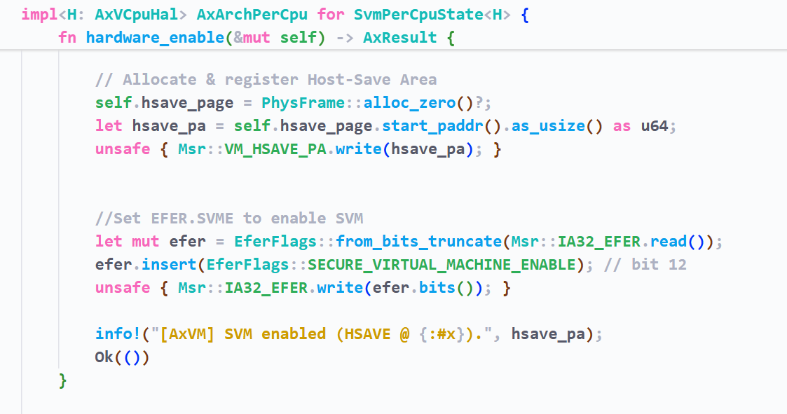
2.给CPU启用虚拟化扩展
这个功能在x86_vcpu具体代码是要去实现hardware_enable()这个函数
AMD-V (SVM)实现：

Slide 13
6.退出虚拟化模式
Intel VT-x (VMX) 退出流程:
先执行 VMXOFF 指令，再将 CR4 的 VMXE 位清除。
AMD-V (SVM) 退出流程:
清除VMXE位，清除VM_HSAVE_PA MSR 寄存器
不过axvisor似乎没有调用退出虚拟化函数，我打印了没发现有执行。

Slide 14
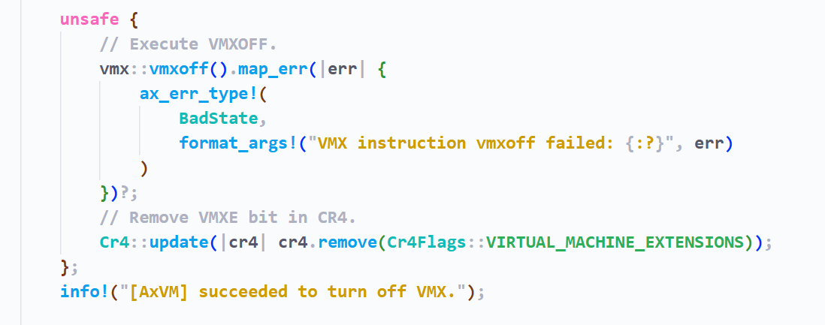
6.退出虚拟化模式
Intel VT-x (VMX) 实现:

Slide 15
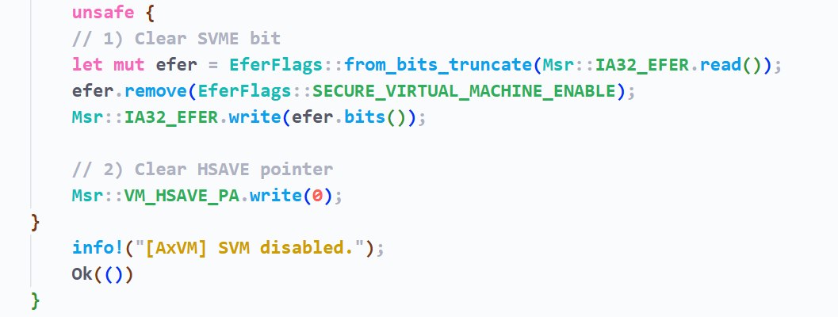
6.退出虚拟化模式
AMD-V (SVM) 退出流程:

Slide 16
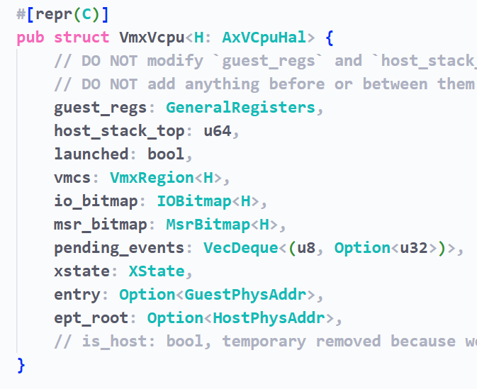
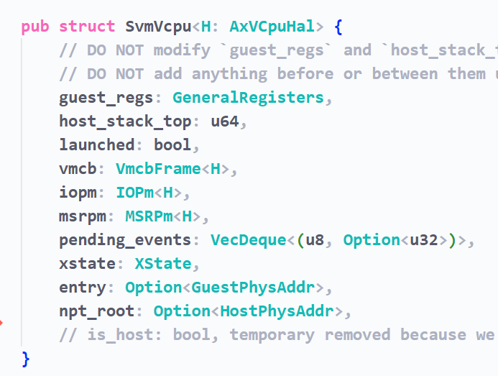
3.配置虚拟机相关结构
我们的目标是运行多个 Guest OS。每个 Guest OS 的执行可视为由其多个 vCPU 共同完成。由于单个物理 CPU (pCPU) 可能运行多个 vCPU，因此需要专门的数据结构来保存和恢复每个 vCPU 的状态。
这个就引申出是x86_vcpu中的重要结构VmxVcpu/SvmVcpu：
Intel VT-x (VMX)实现：
AMD-V (SVM)实现：

Slide 17
3.配置虚拟机相关结构
注意：这两个Vcpu结构，对上提供操作的函数，然后在自身这一层是负责保存和恢复cpu状态的，并不是我们前面语境说的那个运行os的vcpu，这里的Vcpu更像是一个工具。 这里面这么多字段，受限于，我只介绍三个我实现了的。AMD-V (SVM)的vmcb、iopm、msrpm。这三个对应Intel VT-x (VMX)的vmcs、io_bitmap、msr_bitmap。
VMCB：4KB大小对齐的物理内存区域。分成Control Area和State Save Area。会设置guest状态、guest行为等。每个字段都有清晰的偏移。我们可以根据想要的功能，直接根据偏移读写对应的物理内存，就可以达成目标。与之相对的是vmcs，它只能通过指令和编码的形式访问，不能直接读对应的物理内存。
IOPM ： 一个连续的12KB大小对齐的位图。它定义了Guest访问 I/O 端口空间时的行为，决定 Guest 的 IN/OUT/INS/OUTS 指令是直接执行还是触发 #VMEXIT 由 Hypervisor 模拟。与之对应的是io_bitmap,但不需要连续12KB，分散的8KB就可以。
MSRPM ：一个连续的8KB大小对齐的位图。它定义了Guest读写特定 MSR的行为，决定 Guest 的 RDMSR/WRMSR 指令是直接执行还是触发 #VMEXIT 由 Hypervisor 处理。与之对应的是msr_bitmap,但不需要连续8KB，分散的8KB就可以。

Slide 18
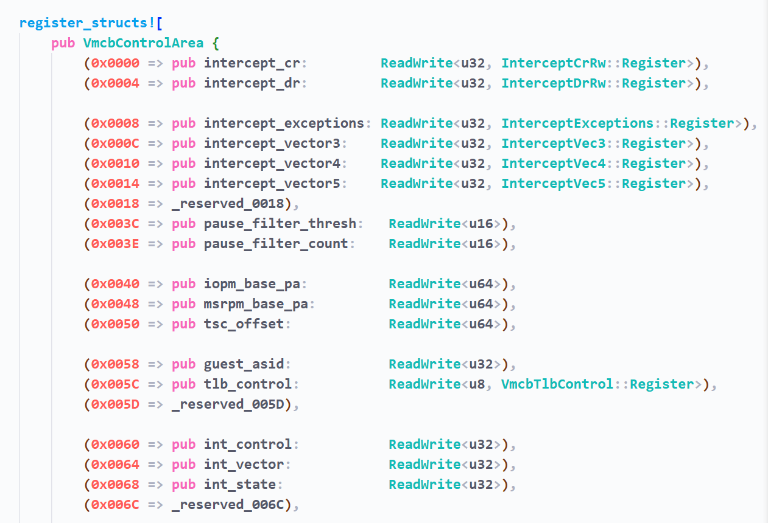
3.配置虚拟机相关结构
VMCB实现思路，参考老师的意见使用tock-registers，就可以一个偏移一个字段。然后还专门申请了物理页面，而不是像RVM1.5一样直接当作结构体。

Slide 19
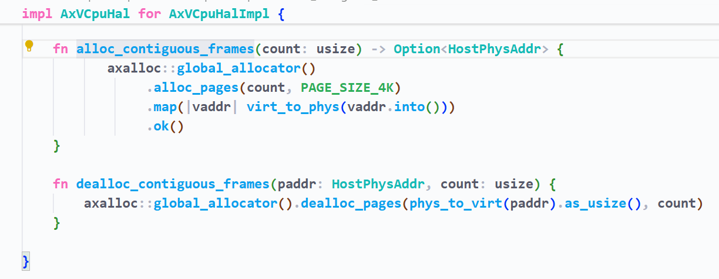
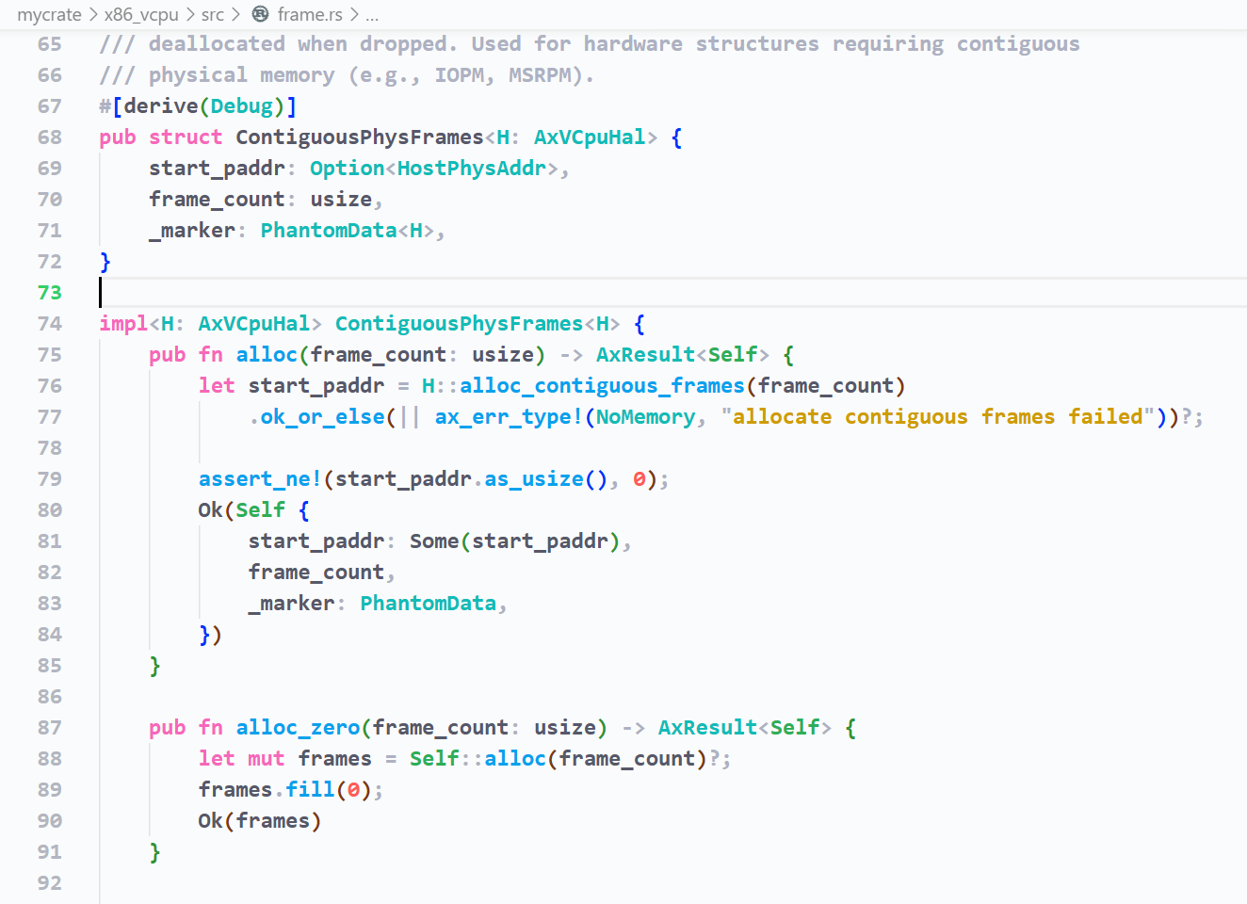
3.配置虚拟机相关结构
IOPM和MSRPM的实现思路，前面介绍可知，这里关键是申请连续的多片物理内存。和老师交流后，我最终选择了修改AxVcpuHal这个trait，然后调用axhal的组件申请连续多片。并且在frame.rs中添加了ContiguousPhysFrames，来作为管理他们两的物理内存的数据结构。

Slide 20
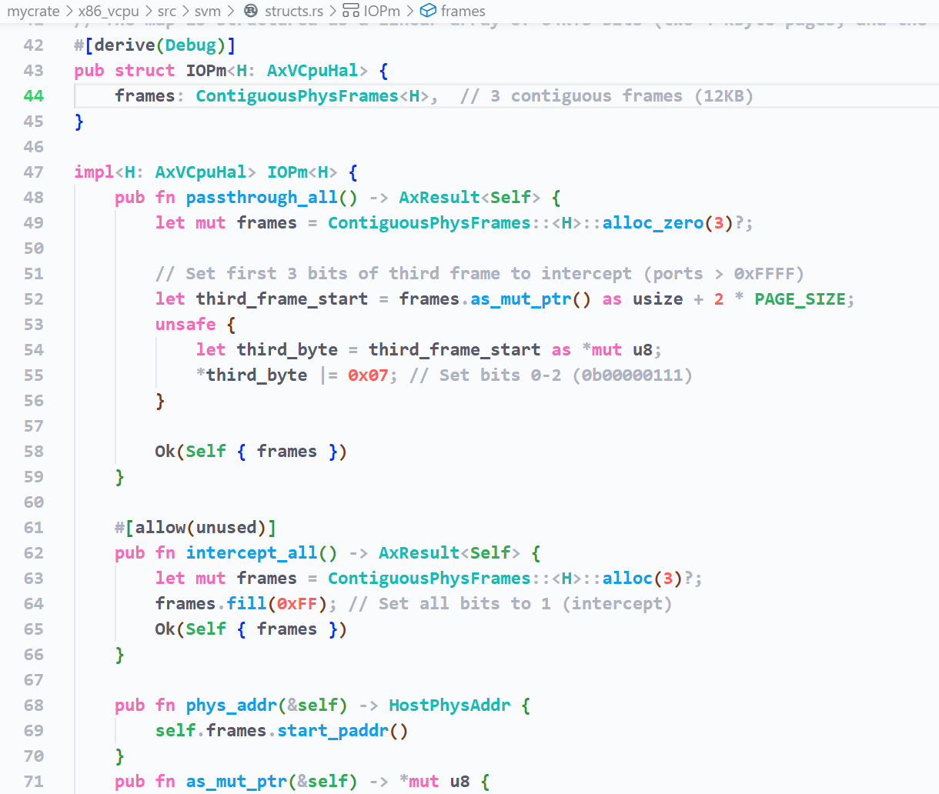
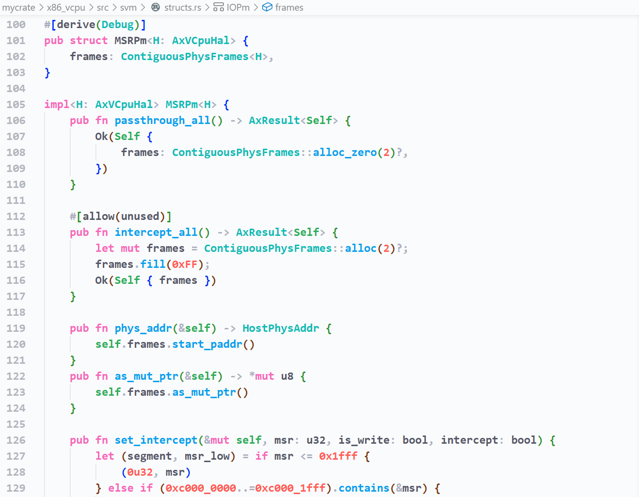
3.配置虚拟机相关结构
IOPm
MSRPm

Slide 21
3.配置虚拟机相关结构
数据结构有了，接下来就是如何配置了。重点说VMCB的配置的思路。其它两个的比较简单，基本是照抄axvisor。 我们先看VMCS实现，它配置了host state、guest state、control位都配置了。我总结他配置的思路是： host state：由于是type1，所以基本上就是读取现在cpu的状态。
guest state：我们目的是让guest运行在16位实模式的机器上，更高位的交给bios，所以这部分我们参照x86 16位实模式的规范进行设置。 control：这部分主要是看需求，我vmcb对着写就可以。
由于我VMCB只有后两个区域，所以我配置的思路就是对着vmcs的guest state和control来写。但是这地方是有待完善的，我是直接交给ai并没有审查，因为我当时并没有认真理解每个设置的含义，这或许是导致后续我vmrun失败的原因。

Slide 22
3.配置虚拟机相关结构
数据结构有了，接下来就是如何配置了。重点说VMCB的配置的思路。其它两个的比较简单，基本是照抄axvisor。 我们先看VMCS实现，它配置了host state、guest state、control位都配置了。我总结他配置的思路是： host state：由于是type1，所以基本上就是读取现在cpu的状态。
guest state：我们目的是让guest运行在16位实模式的机器上，更高位的交给bios，所以这部分我们参照x86 16位实模式的规范进行设置。 control：这部分主要是看需求，我vmcb对着写就可以。
由于我VMCB只有后两个区域，所以我配置的思路就是对着vmcs的guest state和control来写。但是这地方是有待完善的，我是直接交给ai并没有审查，因为我当时并没有认真理解每个设置的含义，这或许是导致后续我vmrun失败的原因。

Slide 23
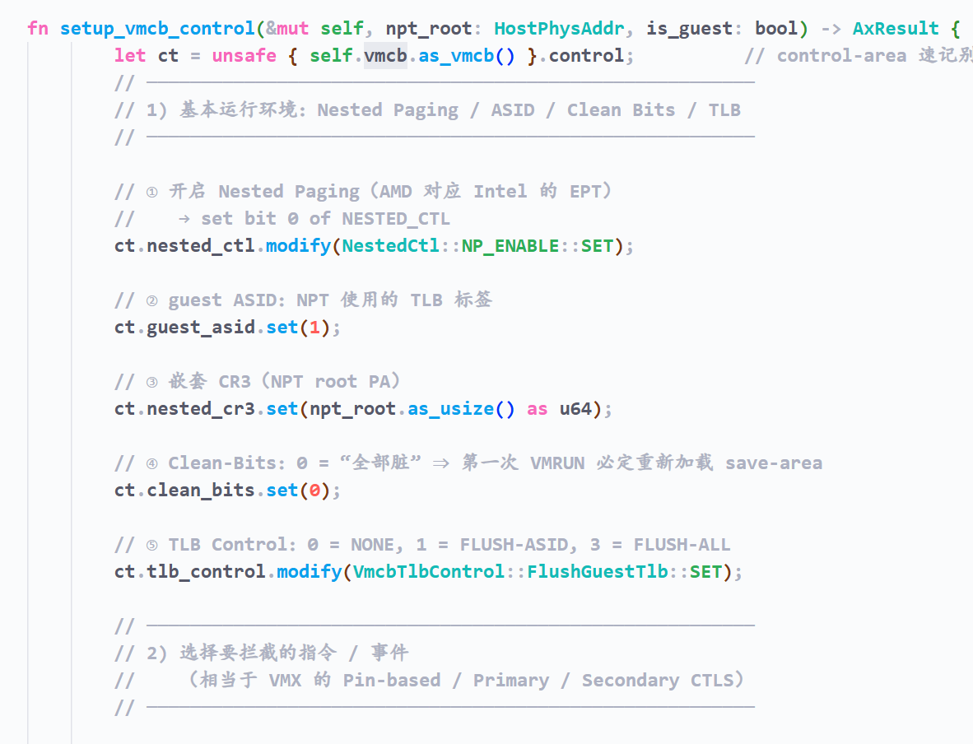
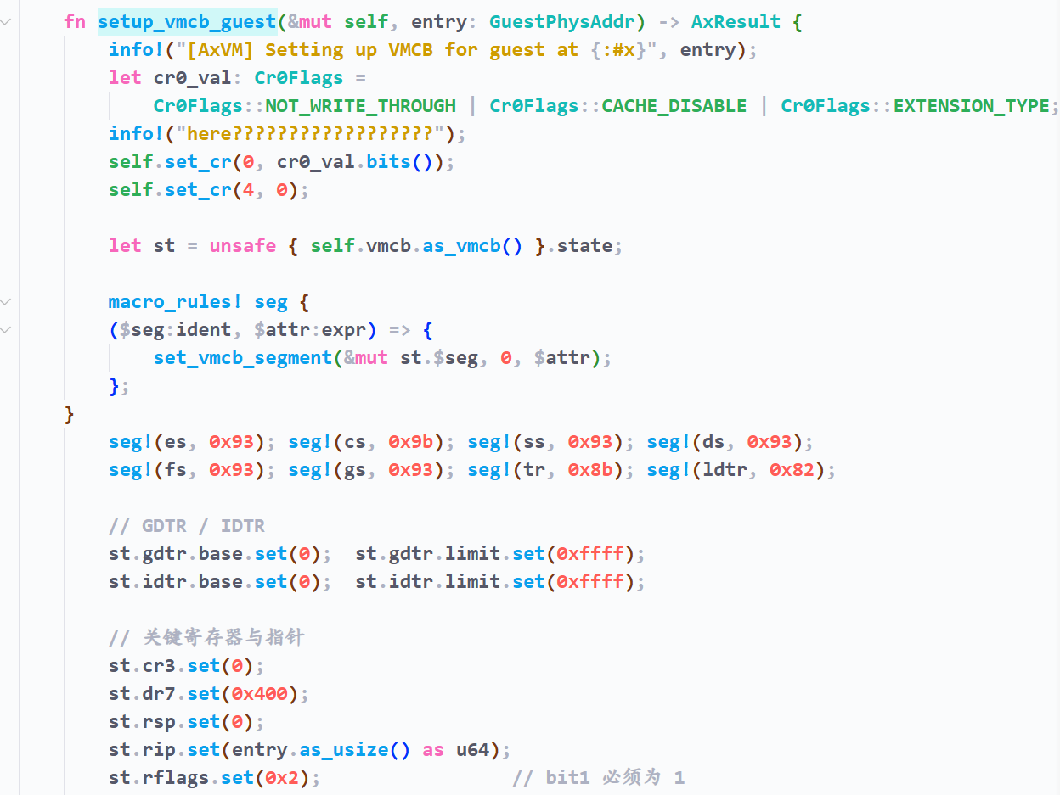
3.配置虚拟机相关结构

Slide 24
4.进入 Guest 模式与执行
intel来说，如果是初次状态，就得使用vmlaunch,如果是exit之后再进入，就用vmresume。先用vmptrld绑定vmcs，然后vmlaunch或者vmresue指令。
amd来说，先把VMCB物理页面放在rax，然后执行vmload rax和vmrun rax 这地方我死循环了，还没调试成功，有待完善。

Slide 25
5.处理 VM Exit 事件
intel是在vmcs的时候设置好host rip，然后vmexit就跳转到设置好的rip进行处理
amd来说，就是直接回到vmrun的下一条指令，所以我要写处理函数直接在vmrun下一条指令写。 由于前面卡住了，这部分基本等于没实现，所以就不多说了。

Slide 26
我的代码如何与axvisor兼容的？如何运行我的代码？
因为一开始只支持intel，所以我修改了makefile，还有一些cargo.toml,把相关的crate，patch到本地了（在mycrate文件夹里），只要是x86架构，clone我的代码，切换到iopm_msrpm的分支，make的时候加上VENDOR=amd，就可以运行。 https://github.com/1906353110/axvisor/tree/iopm_msrpm

Slide 27
THANKS

